Slide 1
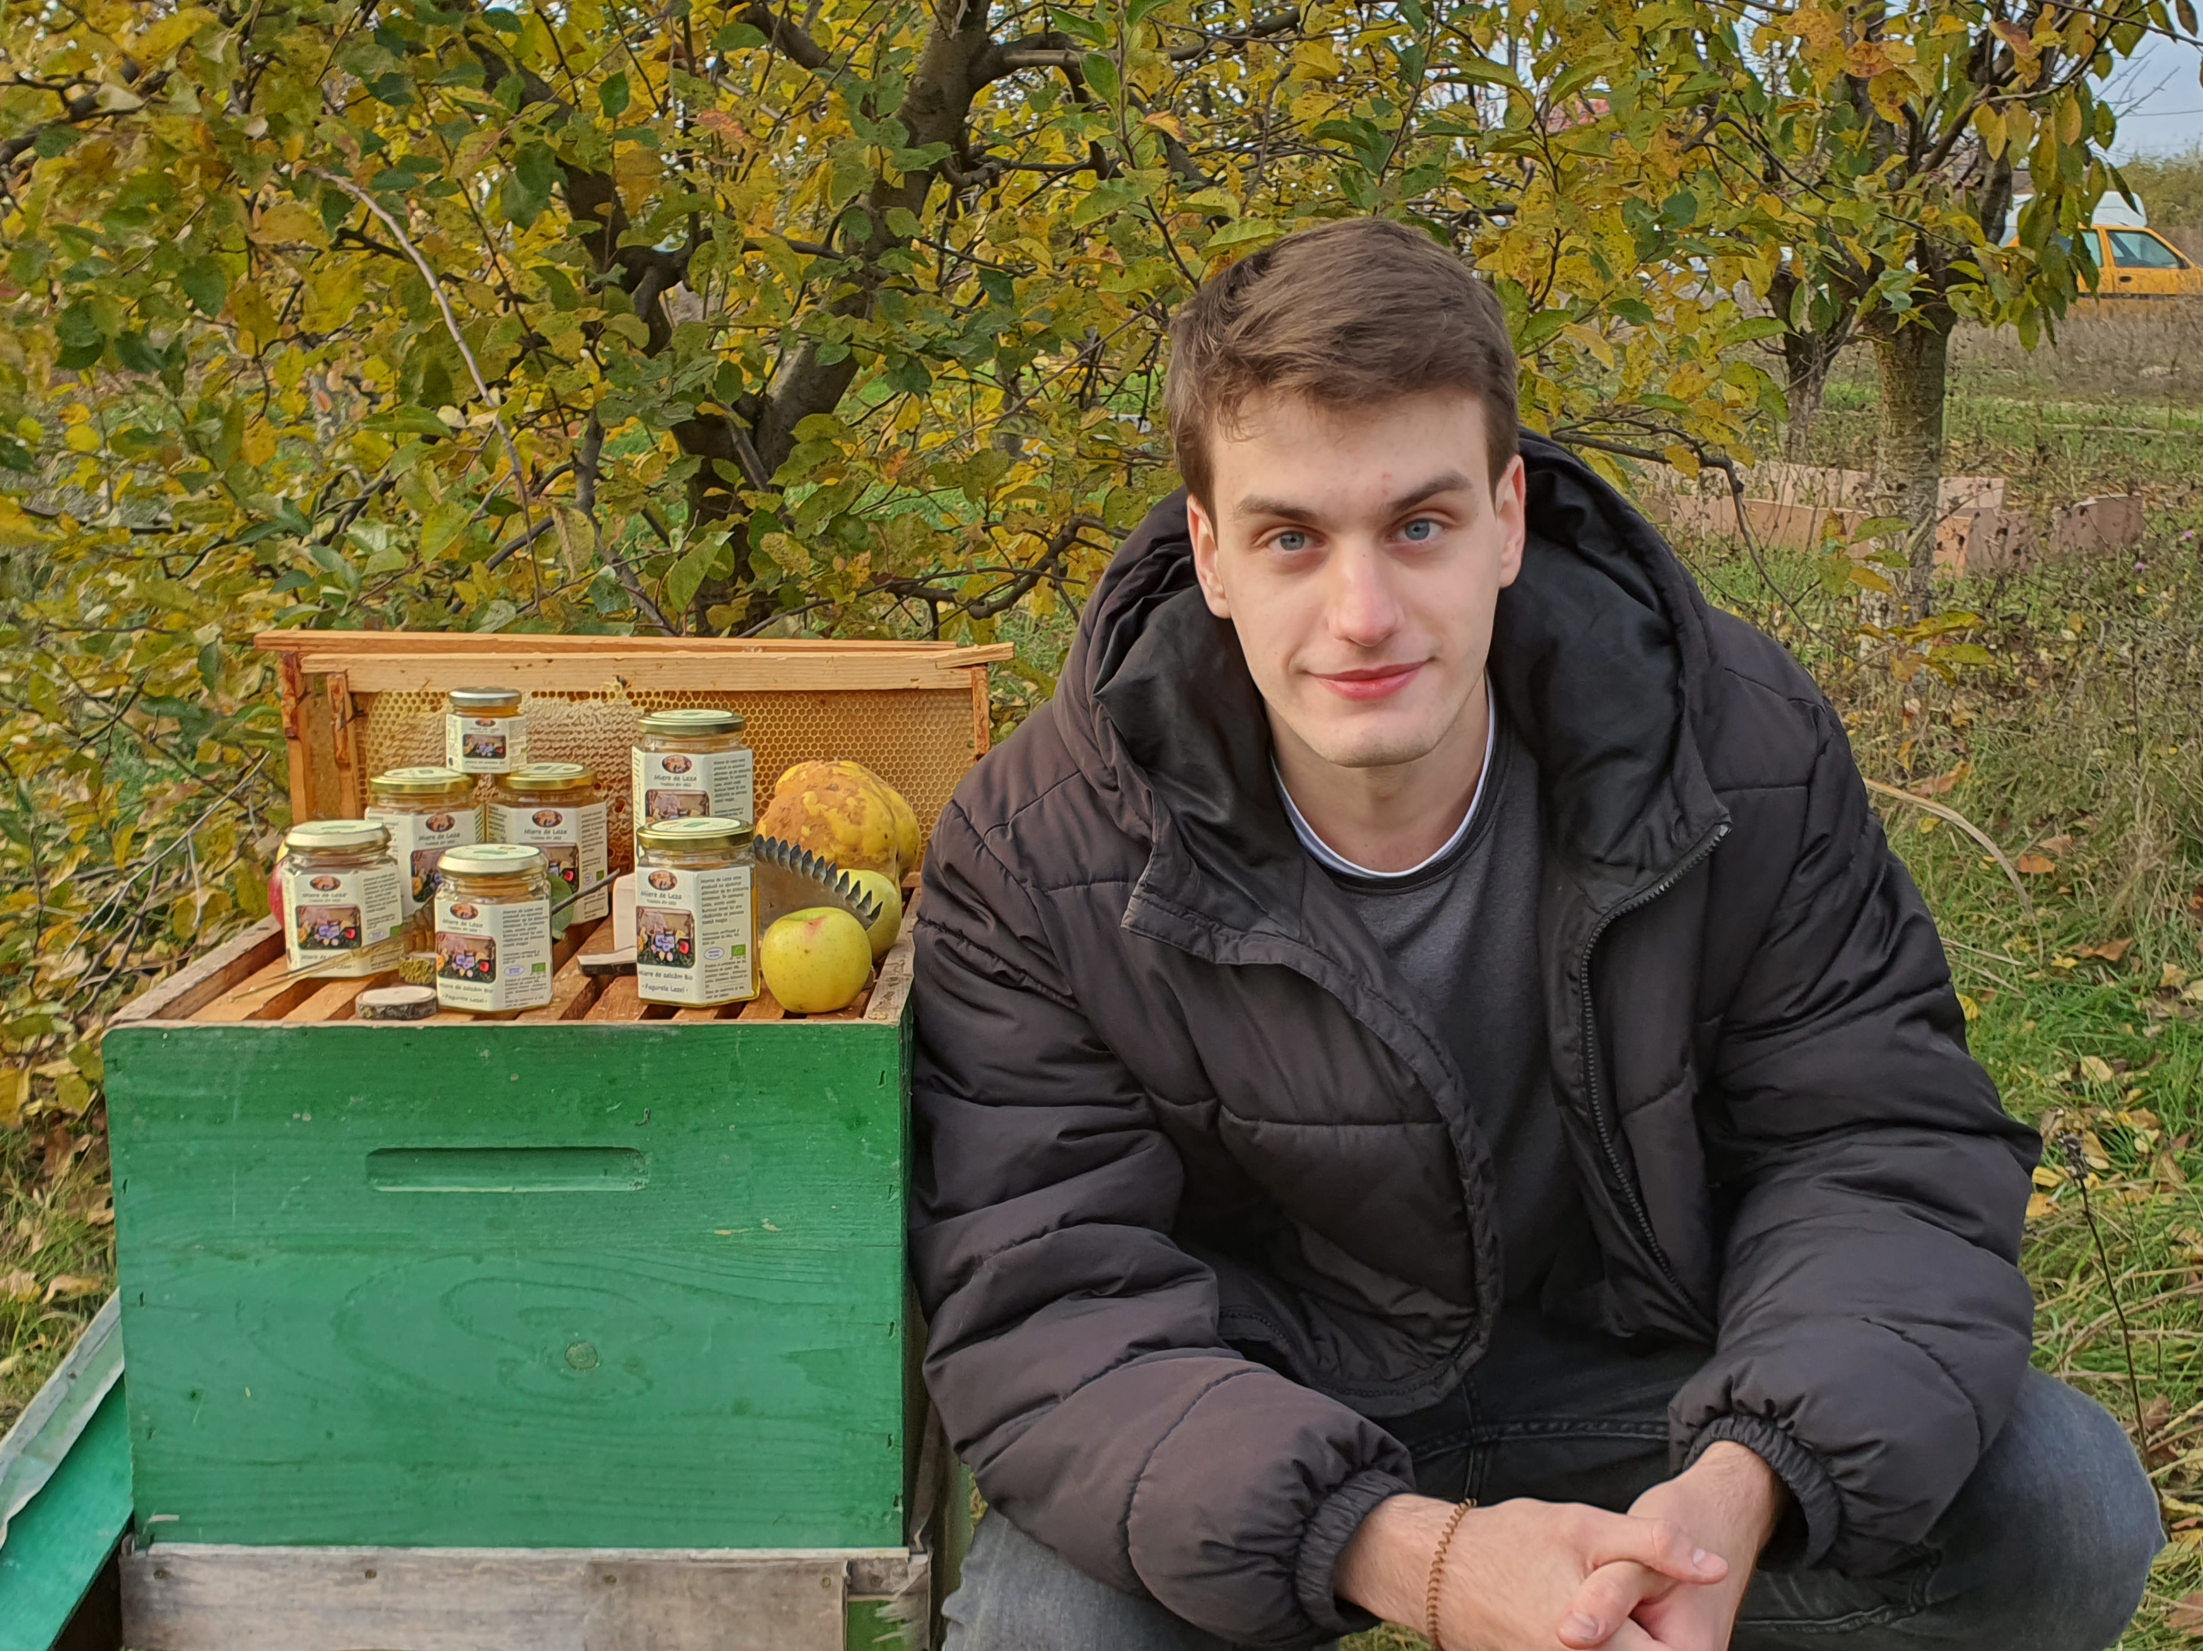
Universitatea de Stiinte Agronomice si Medicina Veterinara Bucuresti
Student :
Porumbel Stefan - Rafael
Denumirea produsului: “Miere de Laza”

